Slide 1
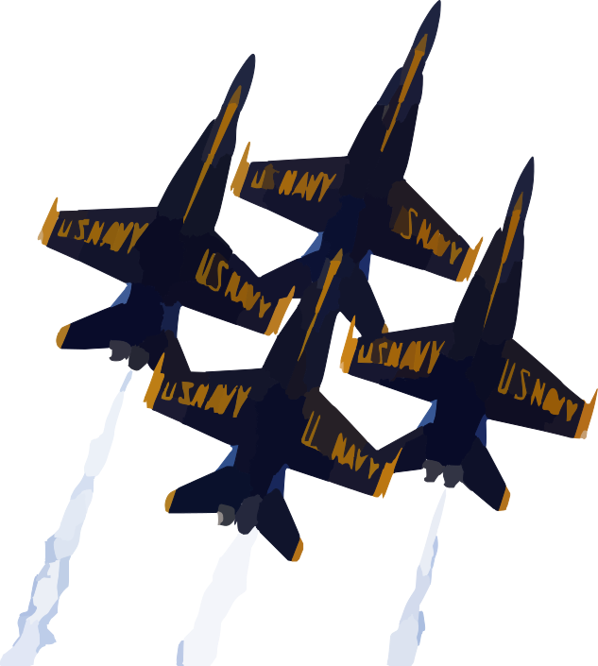
Predicting Emotions in Pictures
Introduction to Machine Learning for Neuroscience - Final Project
Gaia Negev and Tzlil Tabib

Slide 2
Analysis Plan
1
2
3
4
5
6
Split data
EDA
Preprocessing
Model fitting
Preprocessing
Model fitting
Train - test
(80-20)
Null analysis
Variables distributions
Clustering
TF-IDF
Label encoder
Filling missing values
Standartizing
PCA
Tabular model
Embedded model
Features selection
Models selection
TF-IDF
Label encoder
Filling missing values
Standartizing
PCA
Tabular model
Embedded model
Interpertations
Training set
Test set
Notes:
Train-test split (stratify by emotion for proportional division)
EDA - null analysis, variable distribution, clustering
Pre-processing variables:
TF-IDF for textual variables (hyperparameter tuning using CV on logistic regression)
Multilabel encoder for targer variable
Standartizing numeric variables
PCA for dimension reduction of embedded variables (hyperparameter tuning using CV on logistic regression)
Fitting a model with the tabular data (hyperparameter tuning using CV on each model)
Fitting a model with the embedded variables (hyperparameter tuning using CV on each model)
Applying same transformations on the test set and testing tabular and embedding best models.

Slide 3
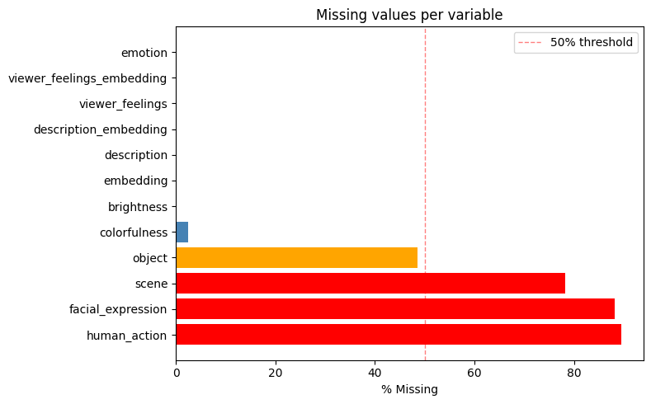
Exploratory Data Analysis
Missing values per variable - null analysis
1
Most of the samples are missing:
facial_expression
human_action
scene
We decided to leave these variables out of the analysis.
Colorfulness and brighness missing values will be handled.
2

Slide 4
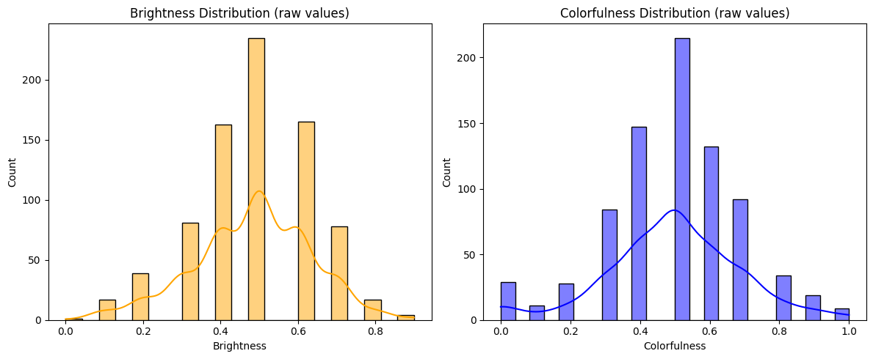
Exploratory Data Analysis
Numeric variables preprocessing
Distribution seems close to normal
Missing values were filled with median value of each variable
r = 0.23, suggesting that each numeric variable holds unique information and that we should keep both.

Slide 5
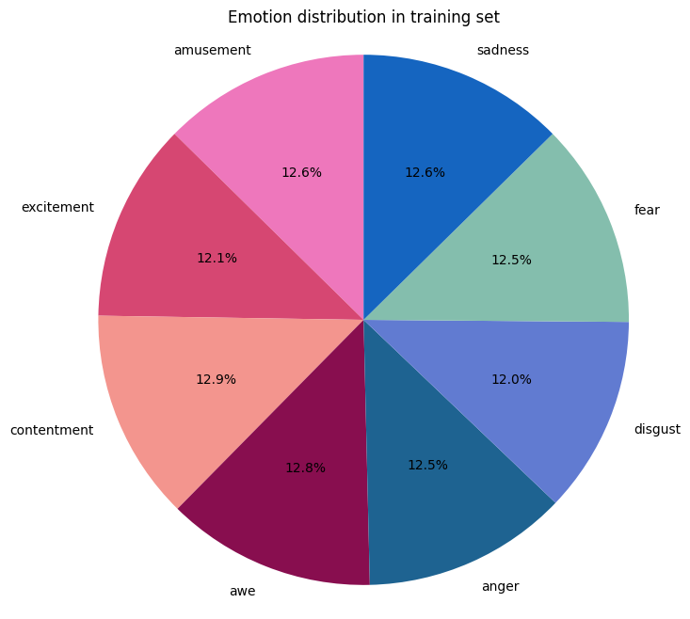
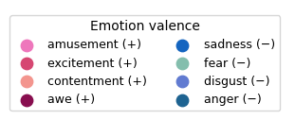
Exploratory Data Analysis
Target variable distribution
Classes are relatively balanced, no need to handle imbalance.

Slide 6
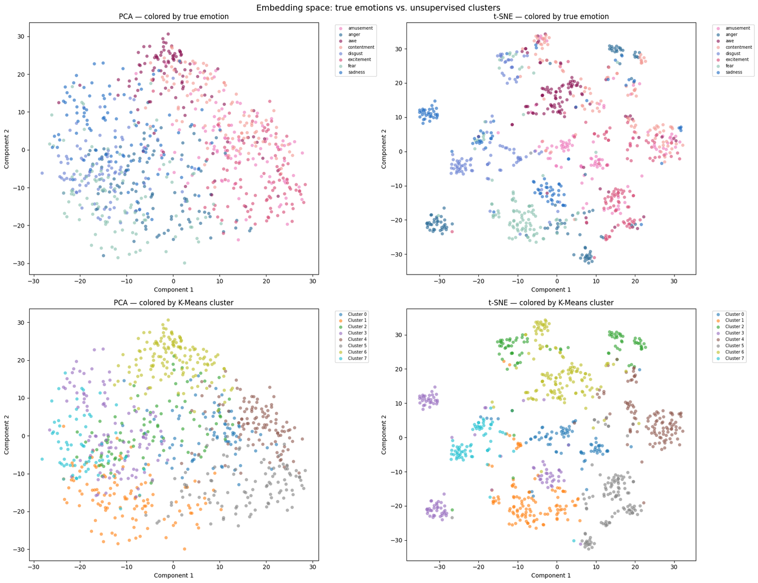
Exploratory Data Analysis
Clustering on embedded variables
The top row - PCA and t-SNE (colored by true emotion)
PC1 looks like valence of emotions.
There’s some grouping by valence
Within each group - individual emotions are heavily mixed.
The bottom row - K-Means clusters
Spatially coherent groups, but:
A single cluster often spans multiple emotions, and a single emotion gets split across clusters.
This suggests that emotions in this embedding space are organized dimensionally (roughly positive→negative) rather than categorically (8 discrete clusters).

Slide 7
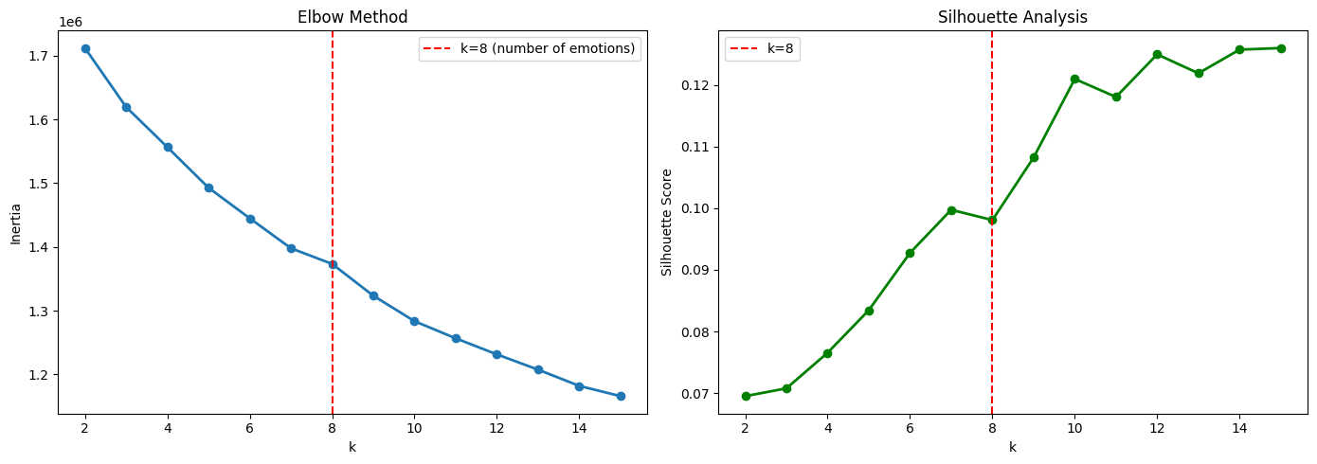
Exploratory Data Analysis
Clustering on embedded variables
Elbow Method and Silhouette Analysis score suggests that the embedded space show no discrete separation for the 8 emotions in an unsupervised structure
Notes:
The elbow curve shows no sharp bend at k=8 (8 emotions) — inertia decreases smoothly, meaning the data doesn't naturally "want" to split into exactly 8 groups. The silhouette scores are very low across the board (0.07–0.13), which means cluster assignments are weak — most points sit near the boundary between clusters rather than deep inside one. Notably, silhouette keeps climbing past k=8, suggesting the data has more fine-grained structure (maybe sub-clusters within emotions) rather than 8 clean groups.

Slide 8
Tabular Model

Slide 9
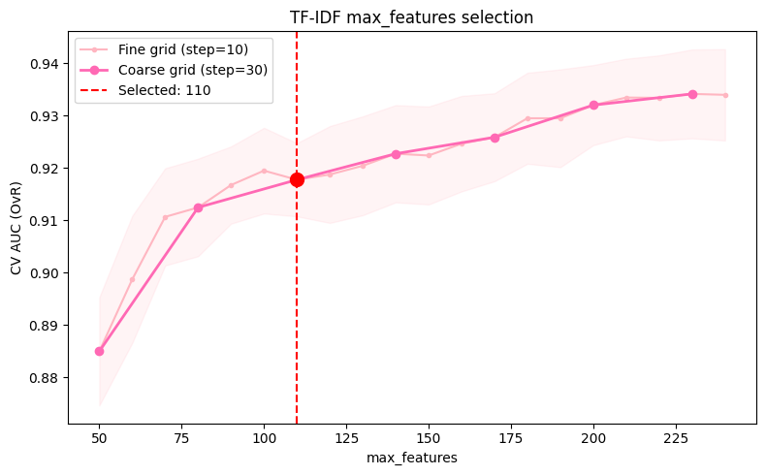
Preprocessing Variables
Text variables: TF-IDF
Unified TF-IDF for all text features:
Combined Description, Feelings, and Objects into a single numerical matrix.
Kept prefixed terms (e.g., obj_tree, feel_awe) to maintain interpretability.
Feature Selection (maximum features in TF-IDF):
Elbow Method: Identified the threshold where marginal AUC gain <0.005 per step
Notes:
אם יש זמן - להתייחס ללמה אובייקט הוא טקסטואלי ולא קטגוריאלי - היו יותר מידי אובייקטים - התייחסות כקטגוריאלי הוסיף יותר מידי משתנים

Slide 10
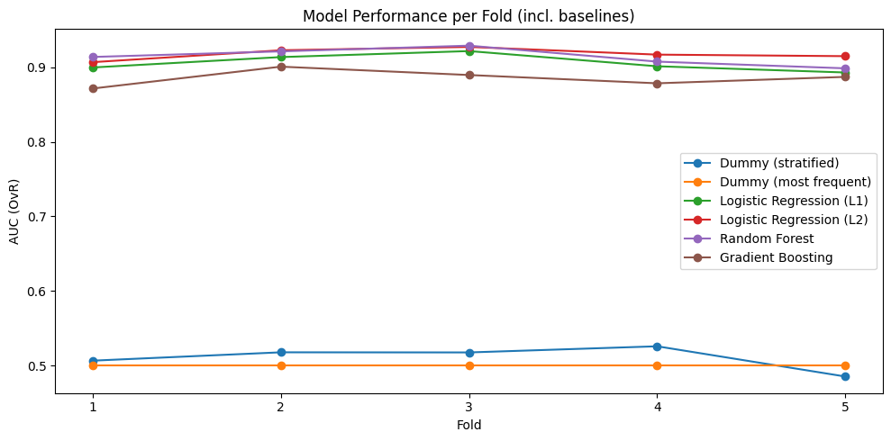
Model Selection
Four models and two dummys
We compared three model families, selected L2 Logistic Regression based on CV performance
Other models that were not compared:
KNN - not working well for high-dimensional data
Notes:
להסביר למה בחרנו את 4 המודלים הספציפיים האלה -
רגרסיה לוגיסטית
1. רגרסיה לוגיסטית - מאפשר פרשנות של המודל ושל הפיצ'רים המשמעותיים ביותר. חשוב לציין שהיא מולטי לייבל ולא בינארי
2. RF & GB - יתפסו דפוסים לא לינארים אם קיימים (כנראה שאין אז הם לא עבדו טוב יותר)
3. KNN - רגיש לסקיילינג ורעש, ידרוש נורמליזציה מושלמת בין המשתנים, לא טוב בהרבה מימדים כי משמעות המרחק האוקלידי מתפוגגת בכל כך הרבה מימדים והסקה לפי קרבה חסרת משמעות

Slide 11
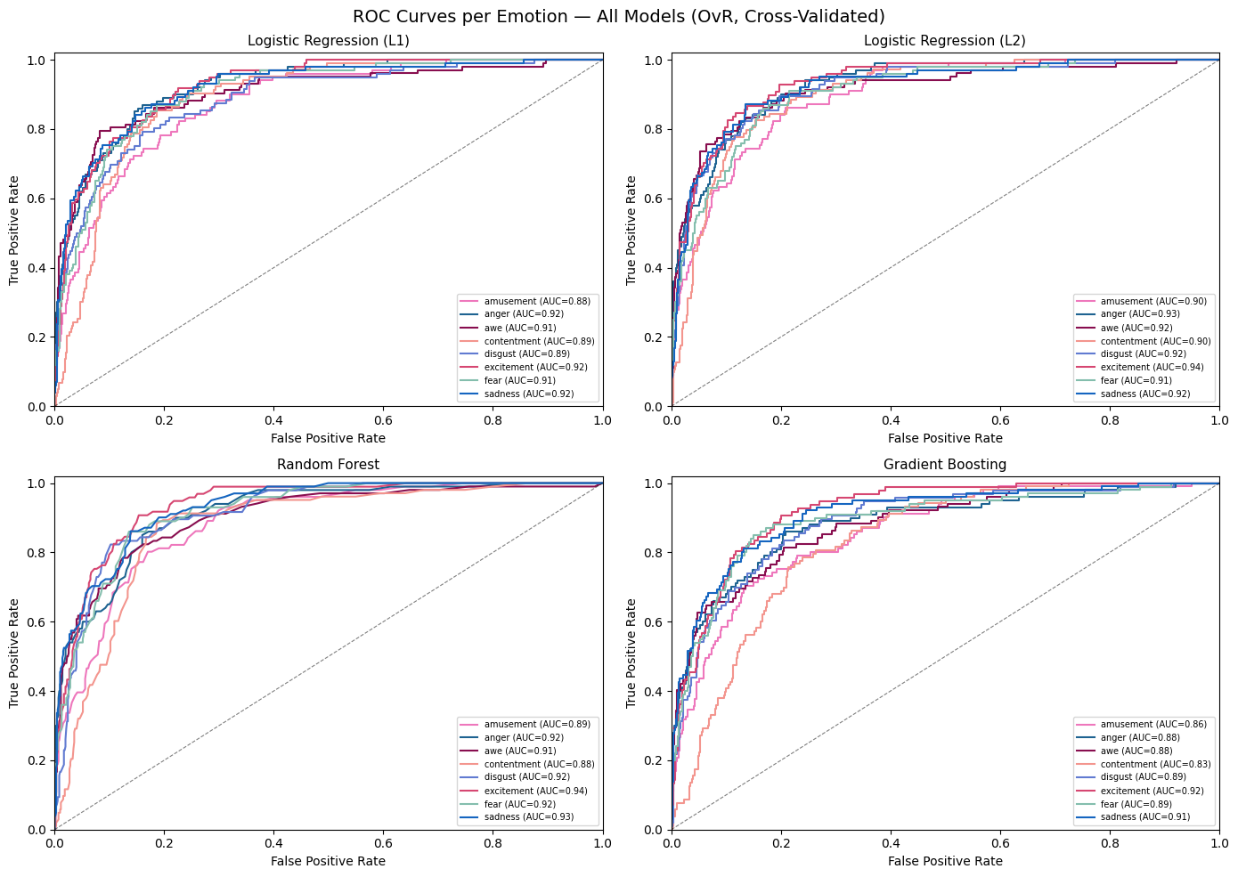
Model Selection
ROC curve per model, for each emotion
Selecting the one with the best AUC averaged across emotions
All models preformed well (over 80%), LR (L2) performed best

Slide 12
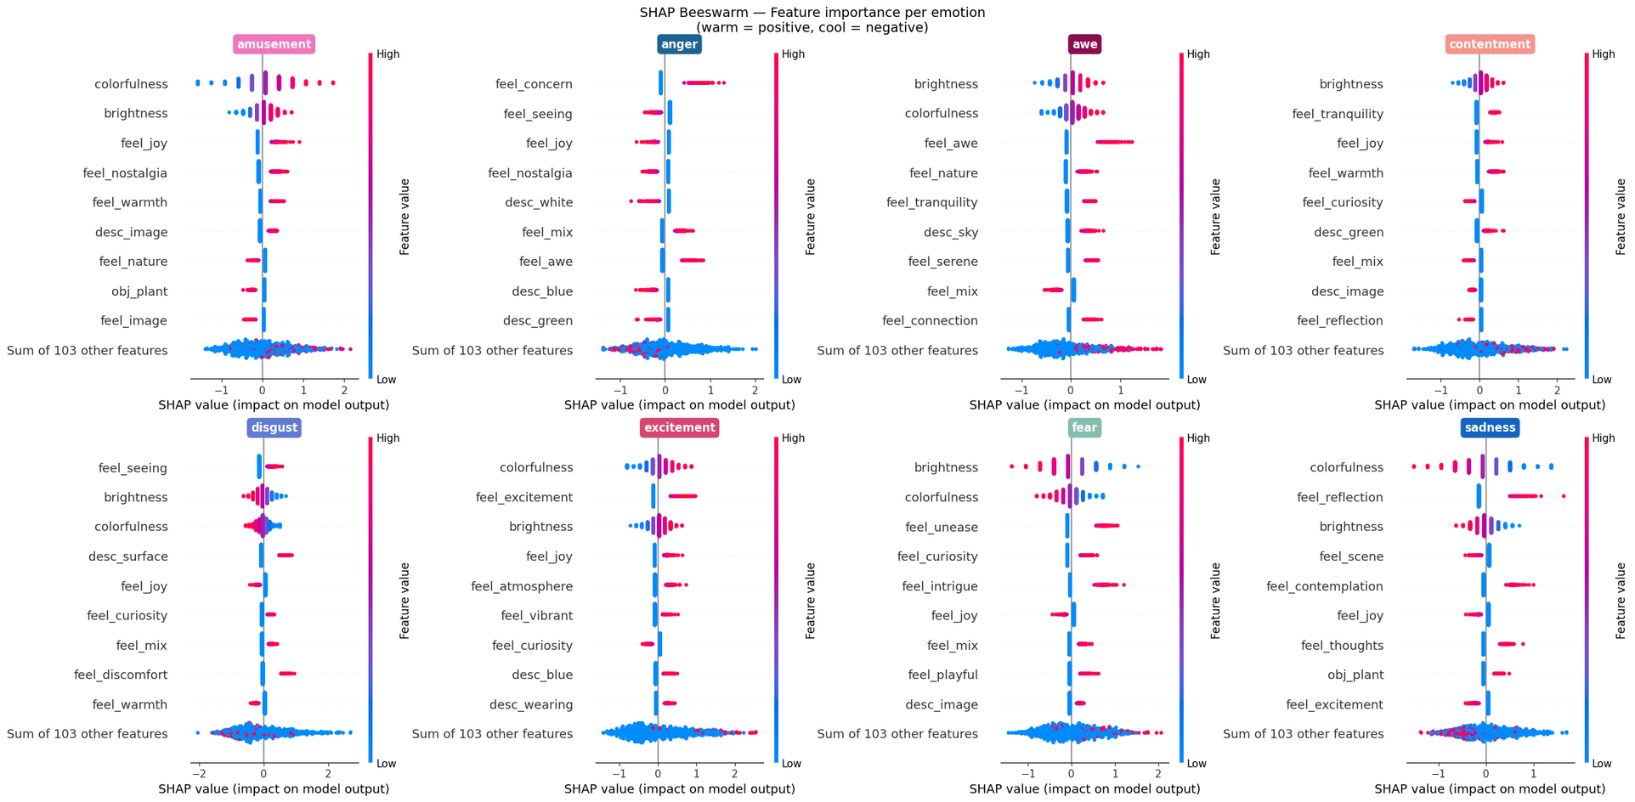
Feature Importance
SHAP values by Emotion
Notes:
* בהירות וצבעוניות היו מנבאים חזקים של רגשות - יחס ישר לרגשות חיוביים וחיס הפוך לרגשות שליליים
* viewers feeling יכול להיות דומה או זהה לרגש שמנסים לנבא, אז המילה הספציפית היא מנבא חזק לרגש
* מילים ספציפיות - joy - ביחס ישר עם רגשות חיוביים והפוך עם שליליים, חוזר הרבה (בכולם חוץ מ-awe)
* יש הרבה מילים שלא ברור למה הן מנבאות טוב, מעניין לחשוב על זה מנק' מבט פסיכולוגית (פרשנות לרגשות)

Slide 13
Feature Importance
SHAP values by Emotion
Notes:
* בהירות וצבעוניות היו מנבאים חזקים של רגשות - יחס ישר לרגשות חיוביים וחיס הפוך לרגשות שליליים
* viewers feeling יכול להיות דומה או זהה לרגש שמנסים לנבא, אז המילה הספציפית היא מנבא חזק לרגש
* מילים ספציפיות - joy - ביחס ישר עם רגשות חיוביים והפוך עם שליליים, חוזר הרבה (בכולם חוץ מ-awe)
* יש הרבה מילים שלא ברור למה הן מנבאות טוב, מעניין לחשוב על זה מנק' מבט פסיכולוגית (פרשנות לרגשות)

Slide 14
Feature Importance
SHAP values by Emotion
Notes:
* בהירות וצבעוניות היו מנבאים חזקים של רגשות - יחס ישר לרגשות חיוביים וחיס הפוך לרגשות שליליים
* viewers feeling יכול להיות דומה או זהה לרגש שמנסים לנבא, אז המילה הספציפית היא מנבא חזק לרגש
* מילים ספציפיות - joy - ביחס ישר עם רגשות חיוביים והפוך עם שליליים, חוזר הרבה (בכולם חוץ מ-awe)
* יש הרבה מילים שלא ברור למה הן מנבאות טוב, מעניין לחשוב על זה מנק' מבט פסיכולוגית (פרשנות לרגשות)

Slide 15
Feature Importance
SHAP values by Emotion
Notes:
* בהירות וצבעוניות היו מנבאים חזקים של רגשות - יחס ישר לרגשות חיוביים וחיס הפוך לרגשות שליליים
* viewers feeling יכול להיות דומה או זהה לרגש שמנסים לנבא, אז המילה הספציפית היא מנבא חזק לרגש
* מילים ספציפיות - joy - ביחס ישר עם רגשות חיוביים והפוך עם שליליים, חוזר הרבה (בכולם חוץ מ-awe)
* יש הרבה מילים שלא ברור למה הן מנבאות טוב, מעניין לחשוב על זה מנק' מבט פסיכולוגית (פרשנות לרגשות)

Slide 16
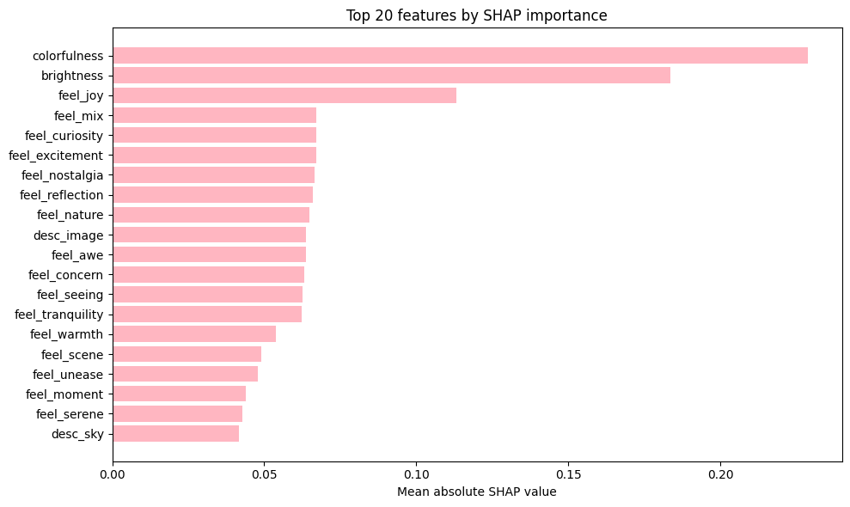
Feature Importance
Average SHAP values
Model type - Logistic Regression (L2)
Interpertation:
Colorfulness and brightness - low-level perceptual properties are the strongest predictors in this tabular model
Viewer feelings are subjectively labeled emotional responses - directly linked to the predicted emotion
Object and description - objective image descriptors, contribute less to predicting emotion

Slide 17
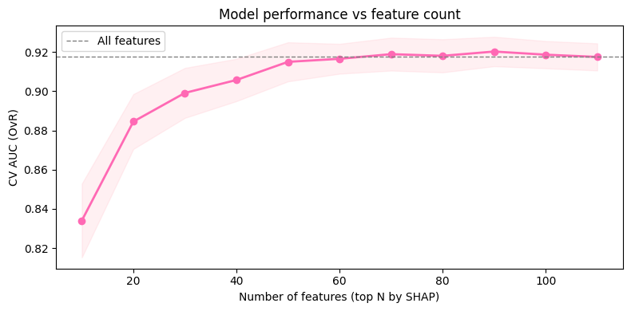
Final Model Parameters
Cross Validation for number of features
Accuracy
AUC
Best cutoff: top 90 features
Best CV AUC: 0.920
Notes:
After SHAP-based feature ranking, you used cross-validation to find the optimal number of features to include. The AUC-vs-feature-count curve shows a steep climb from ~10 to ~50 features, then plateaus. The best cutoff was the top 90 features (CV AUC = 0.920). Importantly, using just 90 features performs essentially as well as using all features (dashed line), which means the model is more parsimonious and interpretable without losing predictive power. This SHAP-guided feature selection is a principled alternative to arbitrary cutoffs.

Slide 18
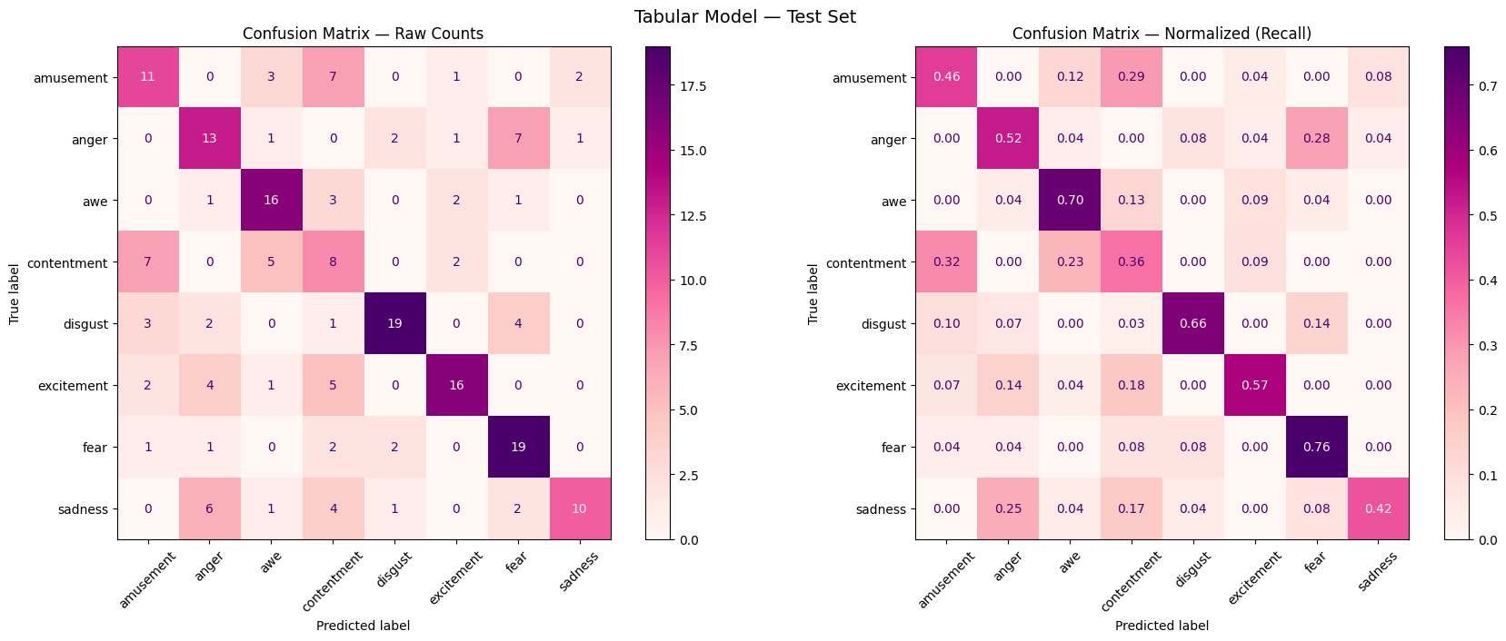
Final Model Preformance on the Test Set
Confusion Matrix
Fear (0.76) and awe (0.70) are classified most accurately
The hardest emotion is contentment - it gets confused heavily with amusement (0.32) and awe (0.23).
Sadness is also confused with anger (0.25), both negative emotions.
Notes:
לקחנו את המודל הטוב ביותר עם הפיצ'רים החשובים ביותר (90), עיבדנו את הטסט סט באופן זהה לטריין - והרצנו את המודל עליו.
להלן הממצאים:
The normalized confusion matrix (rows = true label, columns = predicted) shows that fear (0.76) and awe (0.70) are classified most accurately. The hardest emotion is contentment (recall 0.36) — it gets confused heavily with amusement (0.32) and awe (0.23). This makes psychological sense: contentment, amusement, and awe are all positive emotions that can co-occur in similar visual scenes. Sadness is also confused with anger (0.25), both negative emotions. The pattern of errors mirrors the valence structure observed in the EDA clustering.

Slide 19
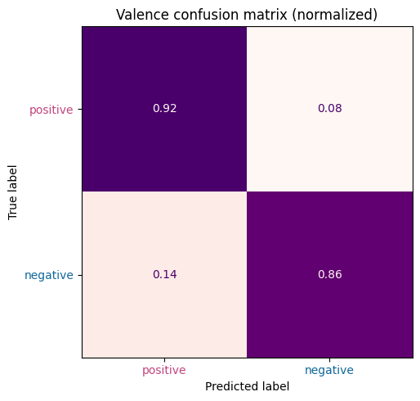
Final Model Preformance on the Test Set
Confusion Matrix
The model has essentially learned valence discrimination very well
The difficulty lies in the finer-grained 8-class task within each valence group.
The pattern of errors mirrors the valence structure observed in the EDA clustering.
Notes:
This confirms the EDA finding — the primary structure in the data is along a valence dimension. The model has essentially learned valence discrimination very well; the difficulty lies in the finer-grained 8-class task within each valence group.

Slide 20
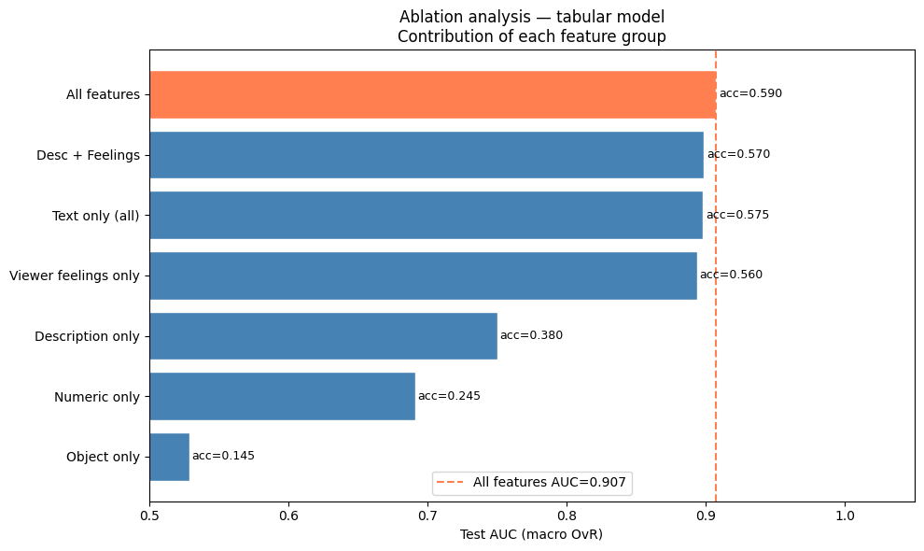
Ablation analysis
Tabular model
Textual features -
Viewer feelings > description - relation to the predicted variable (subjective vs. objective)
Description > object - containing more information
Numeric features alone performed well above chance
Accuracy < AUC
Notes:
החלטנו לעשות ablation analysis כדי לבחון את התרומה של כל משפחת פיצ'רים לניבוי של המודל וגילינו:
השוואה בין פיצ'רים טקסטואלים - 1. רגשות הכי טוב - סובייקטיבי - הכי רלוונטי למה שמנסים לנבא
2. תיאור - מלל אובייקטיבי אז פחות רלוונטי מרגשות, אבל יותר טוב מאובייקט
3. אובייקטיבי ומעט מידע (וקצת יותר מחצי ממנו חסר)
מספרים - עוזרים יותר ממה שציפינו, הרבה מעל המודל הנאיבי, מרמז על החשיבות של צבעוניות ובהירות התמונה לרגש שהיא מעוררת
The ablation analysis isolates the contribution of each feature group. The most striking finding is that viewer feelings alone (acc = 0.560) outperforms description alone (acc = 0.380) substantially, even though both are textual features processed with TF-IDF. This makes sense: viewer feelings are semantically closer to the emotion label — they describe the subjective emotional reaction, not the objective scene content. Numeric features alone (brightness, colorfulness) achieve 0.245, well above chance (0.125 for 8 classes), confirming that even these two simple variables carry meaningful signal. The full model combining all features achieves the best accuracy (0.590).

Slide 21
Embedded Model

Slide 22
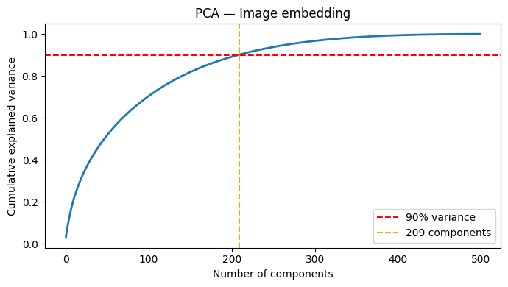
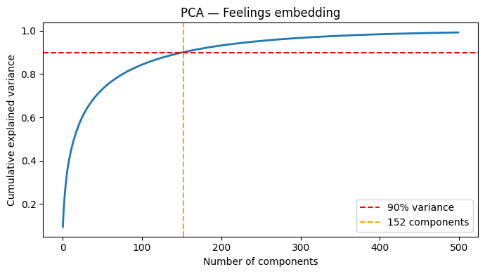
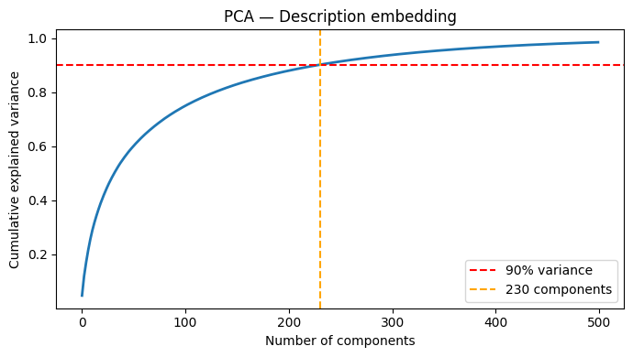
Dimension Reduction
Exploratory - using threshold
How many dimensions per embedded feature are needed to explain 90% of the variance
Notes:
before getting to the model,
אחרי PCA של כל אחד מהמשתנים האימבדד (פילינג, תיאור התמונה, ואמבדינג של התמונה עצמה), נשארנו עם ~500-1500 ממדים לכל משתנה.
כדי לבחון הפחתת ממדים -
רצינו לבחון כמה ממדים מכל משתנה צריך כדי להסביר 90% מהשונות. גילינו הפחתה משמעותית - בפילינגס צריך רק 152, בתמונה צריך רק 209, ובתיאור צריך רק 230.
אחרי שראינו את זה, המשכנו להפחתת ממדים באופן מבוסס יותר עם קרוס וולידיישן על רגרסיה לוגיסטית (בדומה לאופן שבו בחרנו את מספר הפיצ'רים ב-TFIDF.

Slide 23
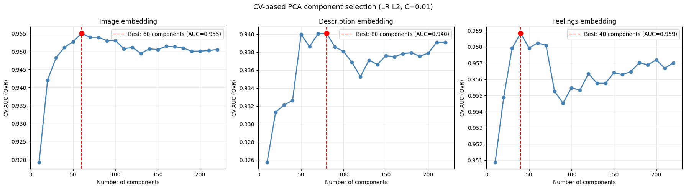
Dimension Reduction
Using cross-validated AUC
Selecting the optimal N(PCs) per feature, using CV (logistic regression)
Notes:
This CV-based selection is more principled than variance-explained thresholds because it directly optimizes for the downstream task.
We selected the number of PCA components that maximizes cross-validated AUC. The optimal values were: 60 components for image embedding (AUC = 0.955), 80 for description (AUC = 0.940), and only 40 for feelings (AUC = 0.959). The feelings embedding is the most compressed — 40 components suffice — suggesting it has a particularly concentrated structure relevant to emotion prediction.

Slide 24
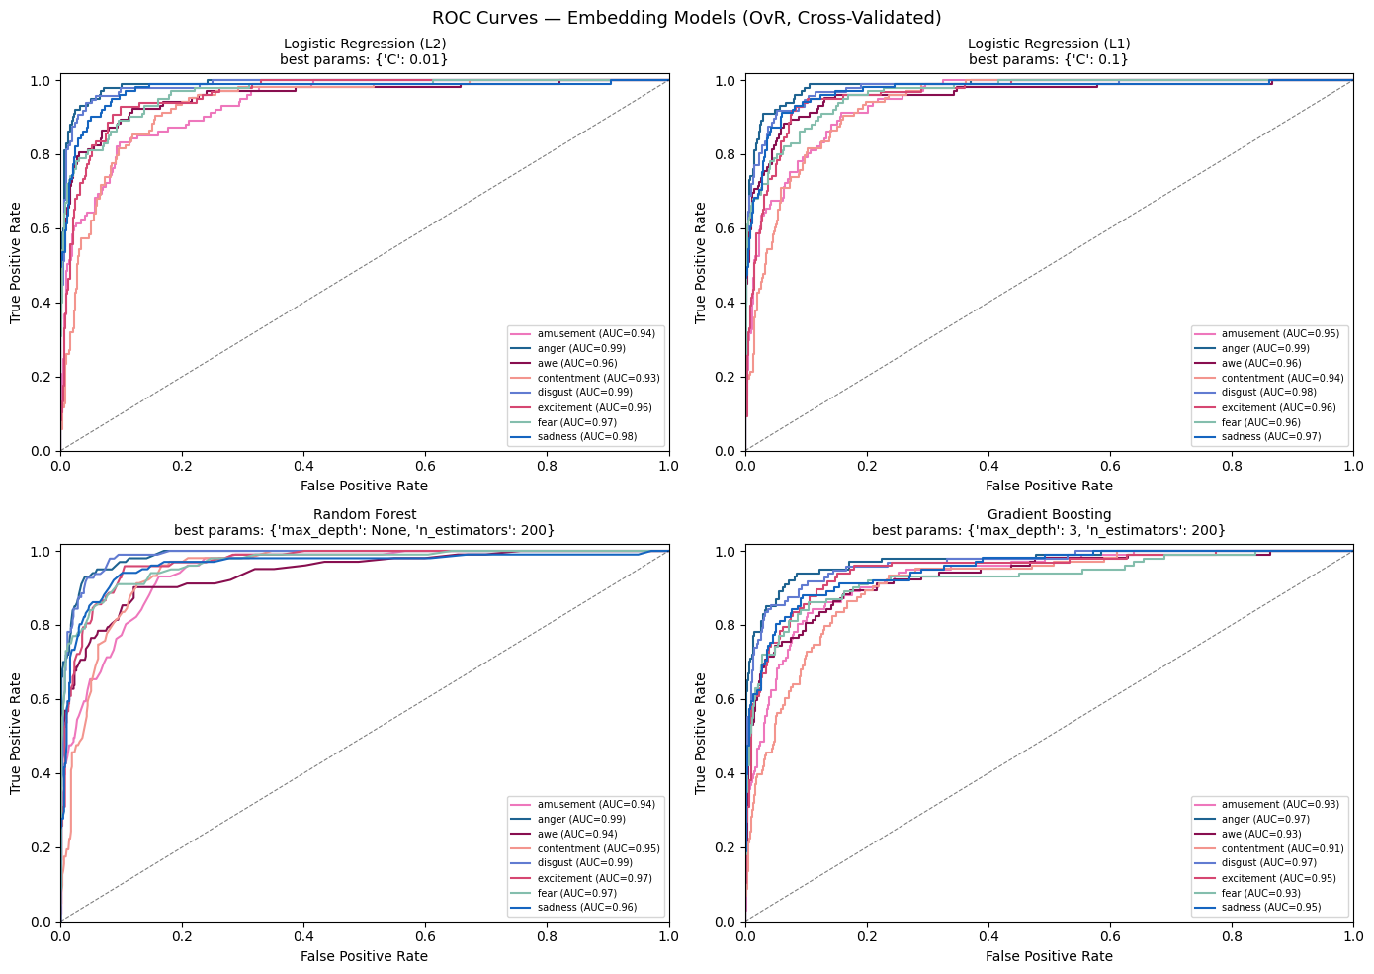
Model Selection
Using CV for hyperparameter tuning
The embedding models all achieve substantially higher AUC than the tabular models.
Overall, the models performed better for the negative emotions than the positive
Notes:
אפשר לראות שכמעט כל העקומות בצבעים הירוקים/כחולים גבוהות יותר מהצבעים הורודים.

Slide 25
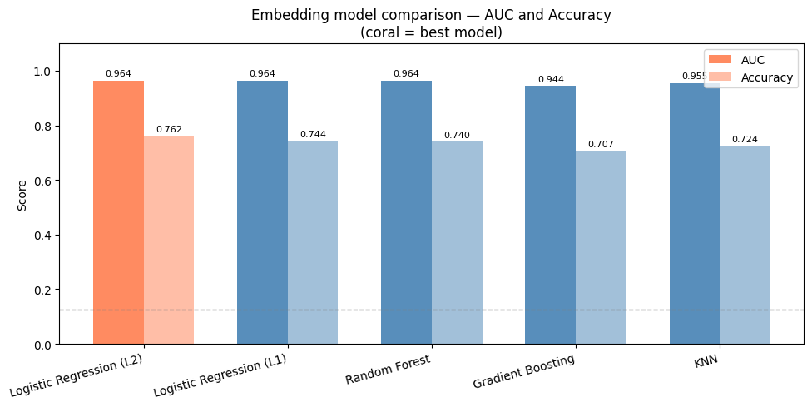
Model Selection
Comparing models’ performances
Notes:
בגרף הזה השוונו בין המודלים, עם הפרמטרים שנמצאו הטובים ביותר לכל מודל.
אפשר לראות שL2 ,L1 ורנדום פורסט מבצעים זהה מבחינת AUC אבל ש-L2 מבצע הכי טוב מבחינת accuracy.
***להוסיף הסבר***
which makes sense given that the input is already PCA-compressed (low-dimensional, dense), so L1's sparsity-inducing property offers no advantage.

Slide 26
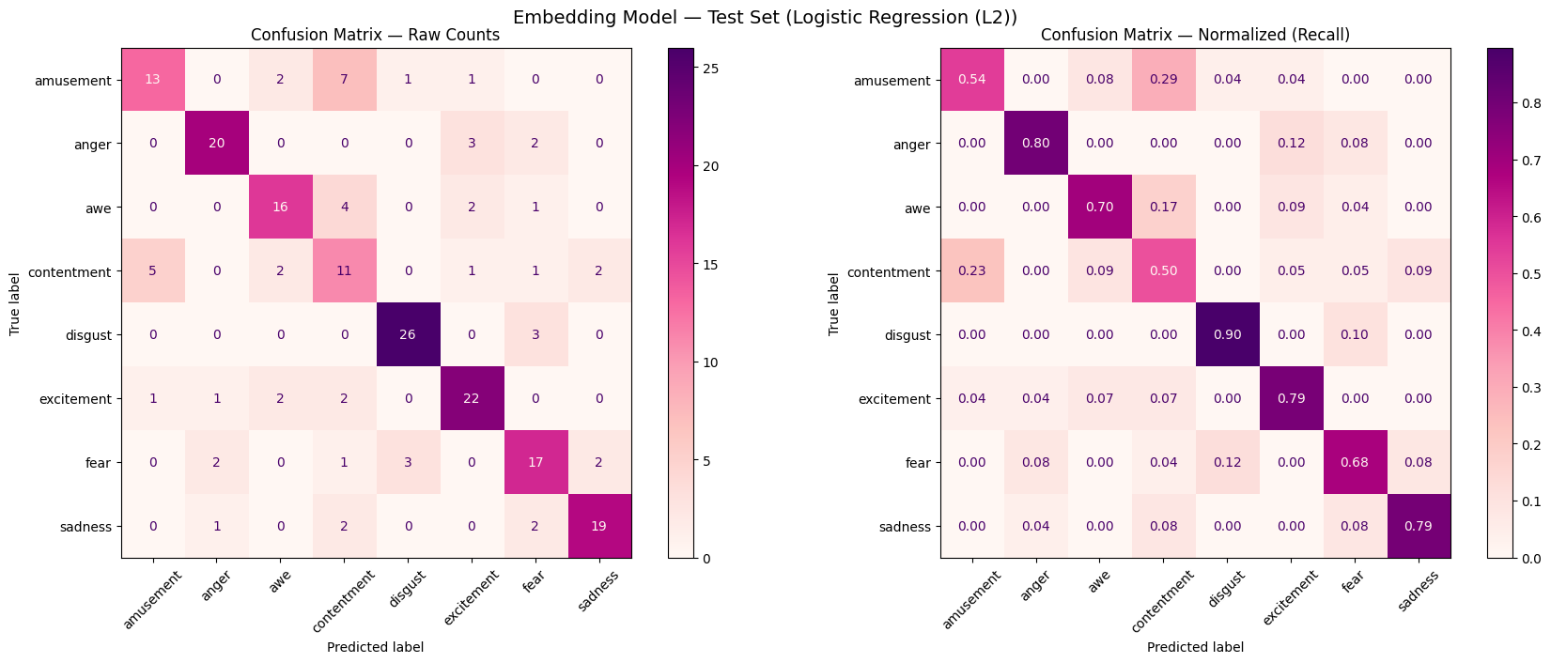
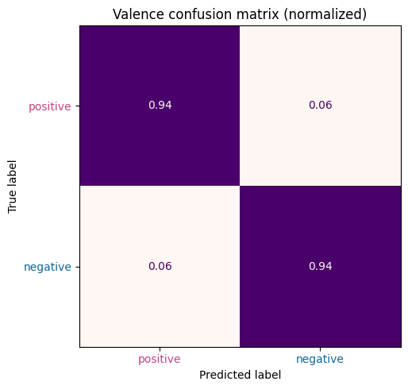
Final Model Performance on the Test Set
Notes:
אחרי שנבחר המודל הטוב ביותר, עשינו את כל הטרנספורמציות על הטסט סט והרצנו אותו.
הרגשות עם הניבוי המדויק ביותר:
* גועל
* כעס
* התרגשות
* עצב
נראה שהאלכסון הרבה יותר נקי - וזה תואם לערכי הדיוק הגבוהים יותר שראינו במודל האמבדינג לעומת הטבולרי.
בדומה למודל הטבולרי, אנחנו רואות שוב שהמודל מתבלבל לרוב בתוך רגשות חיוביים/שליליים ולא ביניהם - אבל כן יש בלבול קטן בין התרגשות לכעס.
הביצועים של המודל מאוד גבוהים וזהים בין רגשות שליליים וחיוביים.

Slide 27
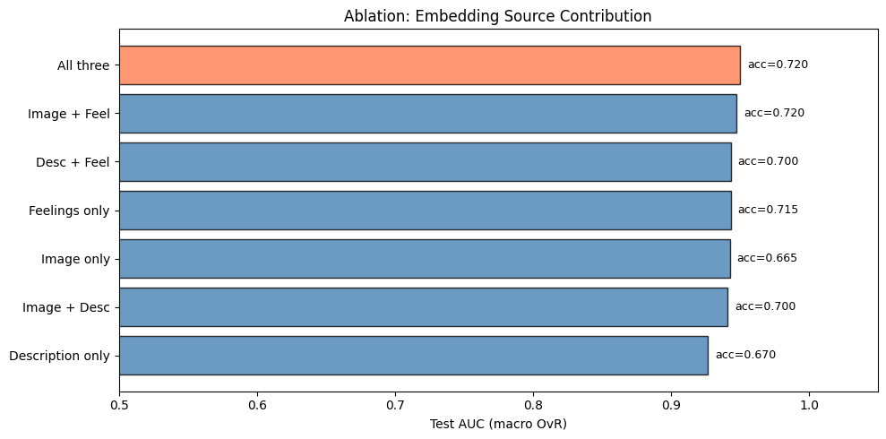
Ablation analysis
Embedding model
Notes:
For the embedding model, feelings alone (acc = 0.715) is the strongest single source — surpassing image alone (0.665) and description alone (0.670). Combining image + feelings matches the full model (0.720), suggesting description adds little once image and feelings are included. The description embedding captures objective scene content, which is partially redundant with the image embedding. The feelings embedding, by contrast, encodes subjective emotional reactions, which is the most direct proxy for the emotion label.

Slide 28
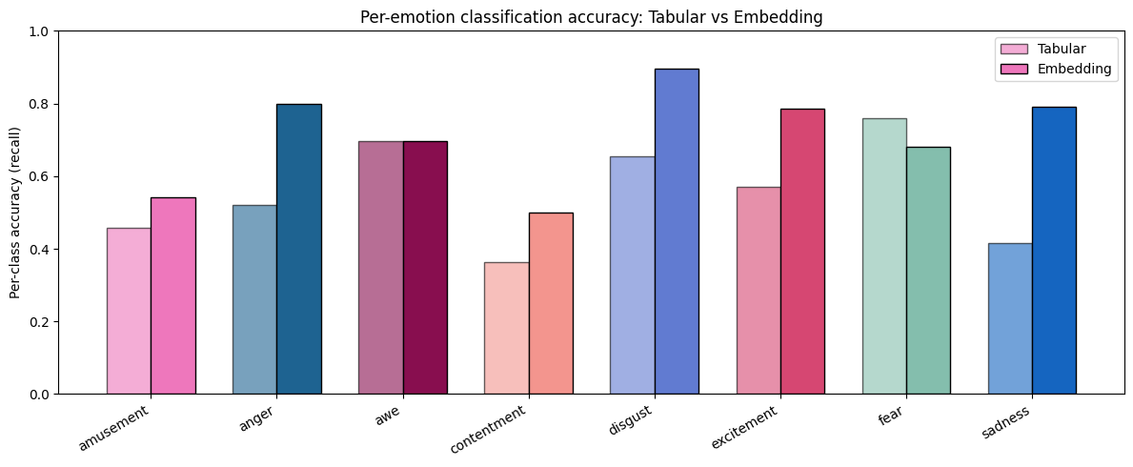
Tabular vs. Embeddings
Performance per emotion
Embedding outperformed tabular - mainly in negative emotions.
It’s easier to classify emotions with unique expression, over those with complicated psychological interpretation

Slide 29

Conclusions
ChatGPT captures emotion well when trying to describe viewers’ feelings.
1
Objective properties of the image also help predict it’s affect.
2
3
Emotions with clear visual "signatures" (disgust, fear, anger) are consistently easier to classify than Emotions that require more psychological nuance (contentment, amusement)
4
Affective valence is highly recoverable from visual and semantic features, while fine-grained categorical emotion is much harder
Notes:
כנראה שכשמבקשים מצ'אט גיפיטי להעריך רגש בתמונה מסוימת, הוא יודע לעשות את זה די טוב - ולכן מצאנו גם במודל הטאבולרי, וגם במודל אמבדינג שמכיל מידע מרודד יותר - שviewer feeling הוא תורם משמעותי לניבוי של רגש מהתמונה.
זה מאוד הגיוני, כולנו מרגישים שצ'אט יודע להעריך די טוב תגובות אנושיות.
החלק המעניין, והיותר פסיכופיזי - זה שמרכיבים בסיסיים בתמונה, גם הבהירות והצבעוניות, וגם האמבדינג של התמונה ---> הם תורמים משמעותיים גם לניבוי. כלומר, זה מכמת את המשמעות של אווירה כללית של תמונה לרגש שמתעורר בצופה.
Emotions with clear visual "signatures" (disgust, fear, anger) are consistently easier to classify. Emotions that require more psychological nuance (contentment, amusement) are harder — even for the embedding model. This raises an interesting question about whether the labels themselves are noisy, since these emotions are genuinely ambiguous even for human annotators.
The valence confusion matrices (92-94% accuracy at the positive/negative level) suggest that coarse affective valence is highly recoverable from visual and semantic features, while fine-grained categorical emotion is much harder. This is consistent with theories suggesting valence is a more fundamental and universal dimension of affect than discrete emotion categories.

Slide 30
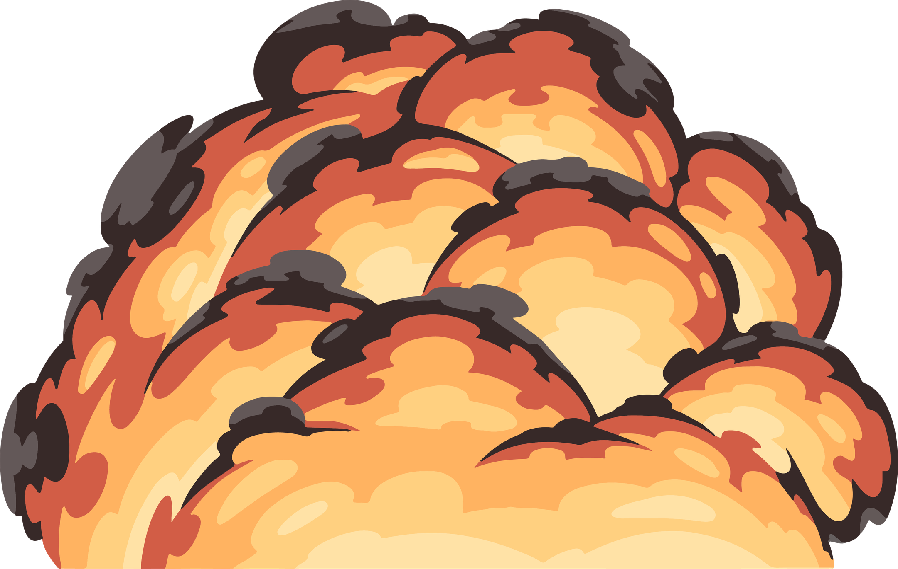

Slide 31

Thank You

